Slide 1
2. Méthodologie et dématérialisation
La participation à un appel d’offres peut être découpée en 5 étapes, qui vont de la recherche des appels d’offres à sa remise à l’organisme commanditaire, en passant par la constitution du dossier.
C’est une opération complexe, notamment la première fois.

Slide 2
2. Méthodologie et dématérialisation
Depuis 2006, l’État a largement dématérialisé la publicité et la constitution du dossier d’appel d’offres.
Elle permet à l’entreprise :
de retirer le dossier de consultation,
puis de soumettre le dossier par messagerie électronique ou sur une plate-forme en ligne.

Slide 3
2. Méthodologie et dématérialisation
La dématérialisation a 3 conséquences pour une PME-PMI
elle doit se former à la dématérialisation des appels d’offres et à l’utilisation du certificat de signature électronique
elle doit posséder un certificat électronique qui garantit l’identité du signataire, l’intégrité des documents échangés et la non-répudiation de la signature ; l’État référence les entreprises qui répondent aux exigences techniques minimales
elle doit posséder un accès à la plate-forme de dématérialisation des marchés publics pour pouvoir répondre
à l’appel d’offres

Slide 4
2. Méthodologie et dématérialisation

Slide 5
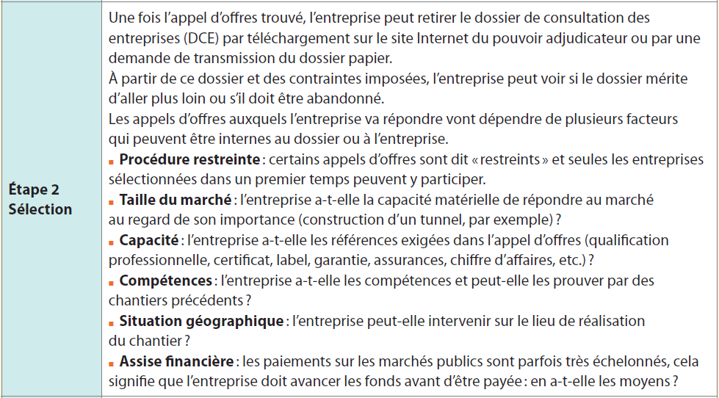
2. Méthodologie et dématérialisation

Slide 6
2. Méthodologie et dématérialisation

Slide 7
2. Méthodologie et dématérialisation

Slide 8
2. Méthodologie et dématérialisation

Slide 9
2. Méthodologie et dématérialisation

Slide 10
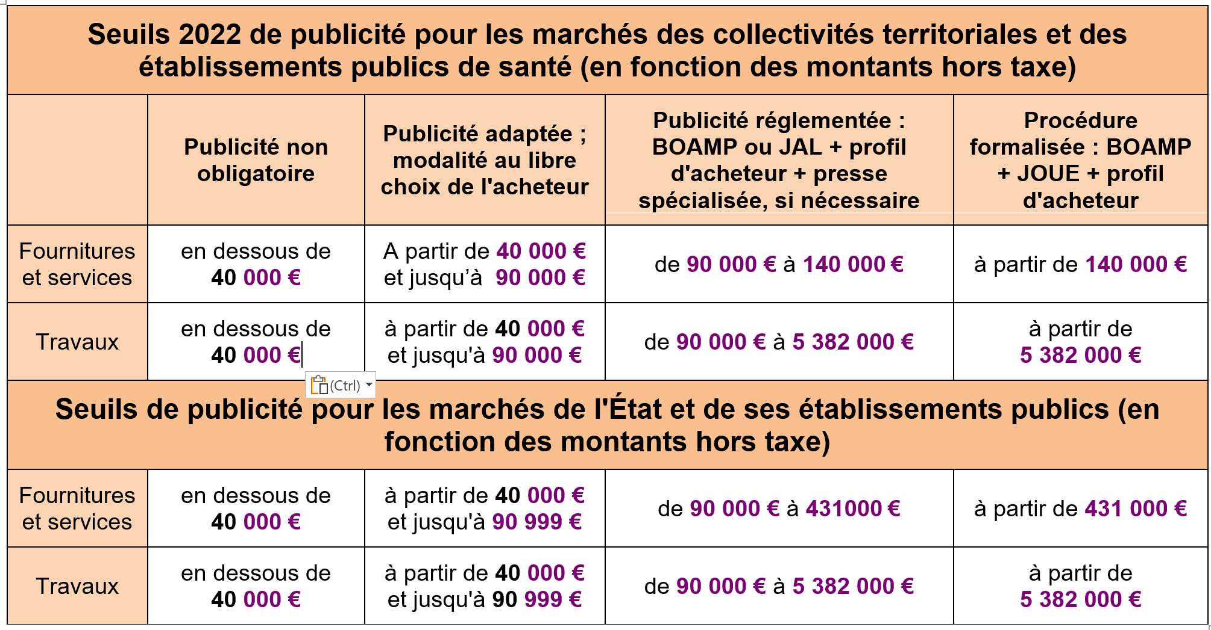
2. Méthodologie et dématérialisation
Les seuils de publicité

